Slide 1
Examenspreekuur biologie VMBO
Joost & Quirine

Slide 2
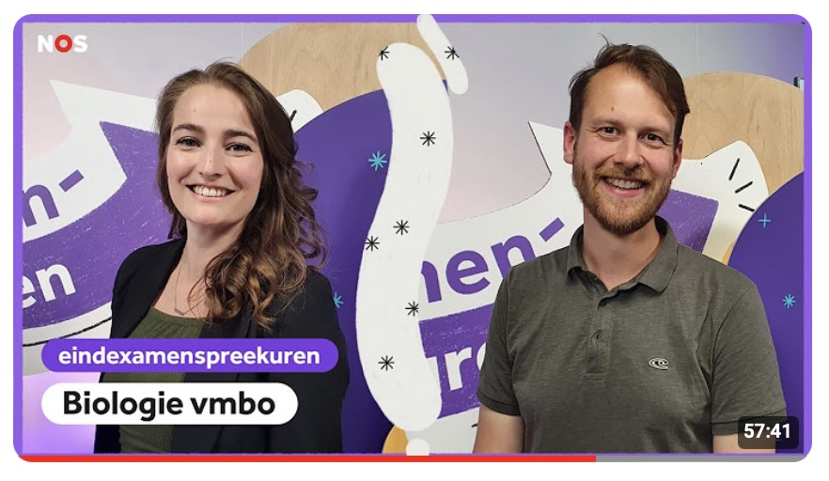
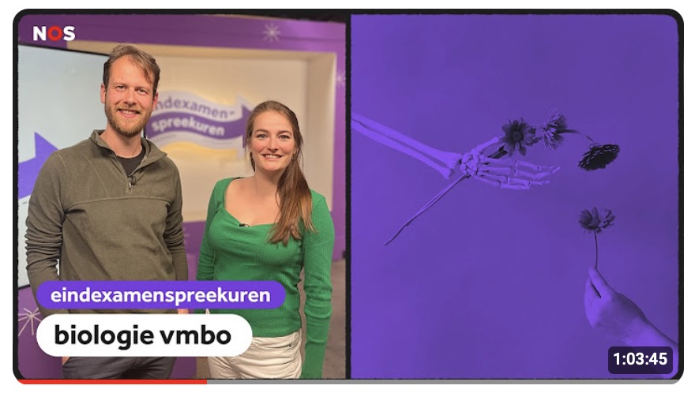
Spreekuren
Bekijk ook de spreekuren van de voorgaande jaren.

Slide 3
Spreekuren
Bekijk ook de spreekuren van de voorgaande jaren.
2024 | 2025 | 2026
Mitose/meiose Bloedgroepen Bloedsomloop Stofwisseling Zenuwstelsel Lymfevatenstelsel Vertering Hormonen Menstruatiecyclus Bloedsuikerspiegel Rhesusfactor | Kruisingen (erfelijkheid) Lymfevatenstelsel Bloedgroepen Werkplan Het hart Ecologie Afweersysteem Zenuwstelsel Menstruatiecyclus Verbranding en ademhaling | Enzymen (vertering) Bloedsomloop Werkplan (onderzoek) Fotosynthese (huidmondjes & vatenstelsel) Evolutie Stambomen (erfelijkheid) Mitose en meiose Gebit

Slide 4
Spreekuren
Bekijk ook de spreekuren van de voorgaande jaren.
2021 | 2022 | 2023
Kruisingen (erfelijkheid) Mitose Weefselvloeistof Afweer Meiose Fotosynthese v Verbranding Bloedgroepen | Bloedgroepen Gedrag Afweer Kruisingen (erfelijkheid) Bloedsomloop Mitose en meiose Menstruatiecyclus Zintuigenstelsel | Ademhaling Ordening van cellen Houtvaten en bastvaten Bloemen Energiestroming in een voedselketen

Slide 5
Toetsmatrijs CE 2026
Totaal aantal vragen: 50 vragen
Open vragen: 36 vragen
Gesloten vragen: 14 vragen
Duur examen: 120 minuten
(Iets meer dan 2 minuten per vraag)
Maximaal aantal punten te behalen: 64 punten

Slide 6
Het verteringsstelsel en enzymen

Slide 7
Verteren
Het kleiner maken van voedsel zodat het kan worden opgenomen in het lichaam.
Koolhydraten (behalve glucose)
Eiwitten
Vetten
Mineralen Geen vertering nodig.
Vitaminen Geen vertering nodig.
Water Geen vertering nodig.

Slide 8
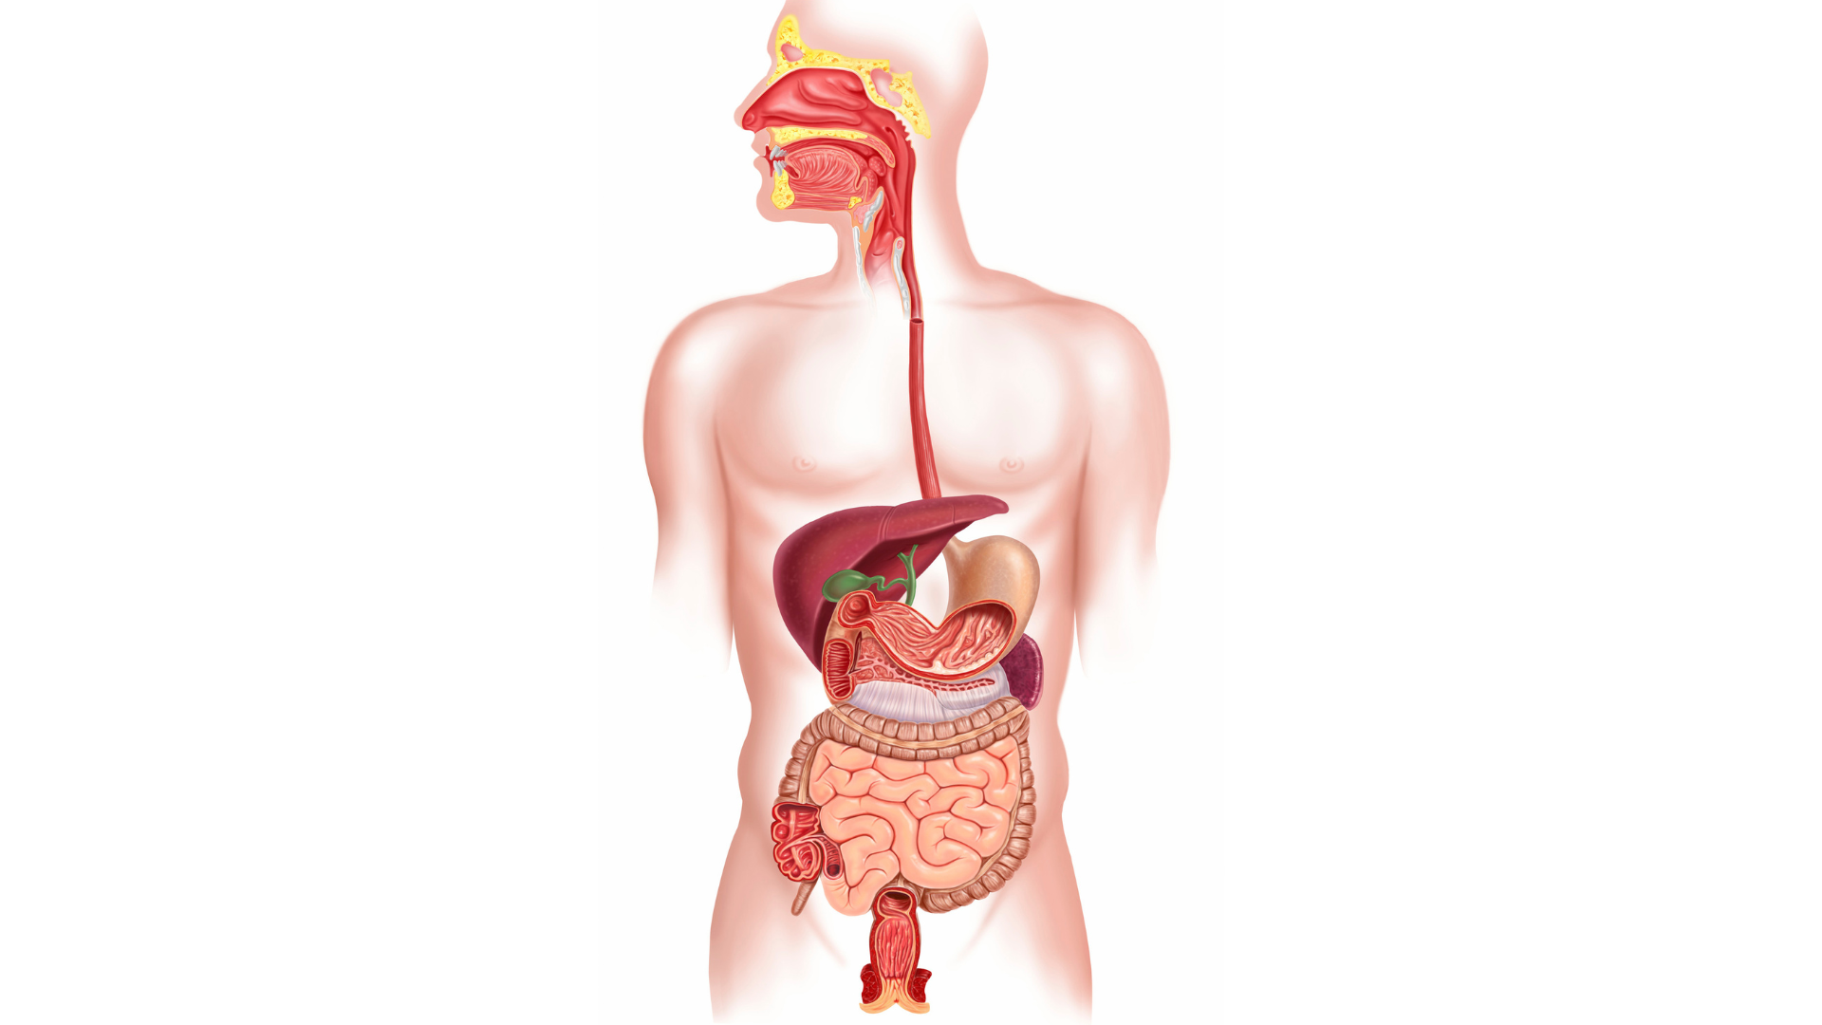
Verteringsstelsel
De verteringsorganen zorgen voor de vertering en opname van voedingsstoffen.
Mondholte
Slokdarm
Lever
Maag
Galblaas
Twaalfvingerige darm
Alvleesklier
Dunne darm
Blinde darm
Dikke darm
Appendix
Endeldarm
Anus

Slide 9
Verteringsstelsel
Verteringssappen worden gemaakt door verteringsklieren en bevatten enzymen.
Speekselklieren maken speeksel
Maagwand maakt maagsap
Alvleesklier maakt alvleessap
Darmwand maakt darmsap

Slide 10
Gal
Gal wordt gemaakt in de lever en tijdelijk opgeslagen in de galblaas.
Lever maakt gal
Galblaas slaat gal op

Slide 11
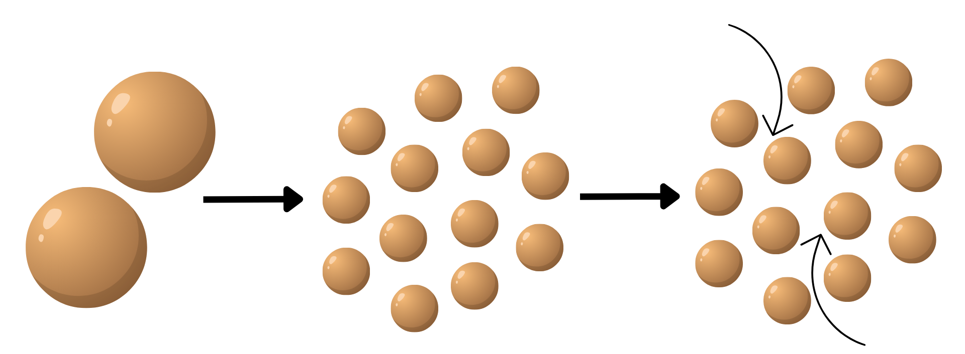
Gal
Gal emulgeert vetten. Gal is geen verteringssap omdat het geen enzymen bevat.

Slide 12
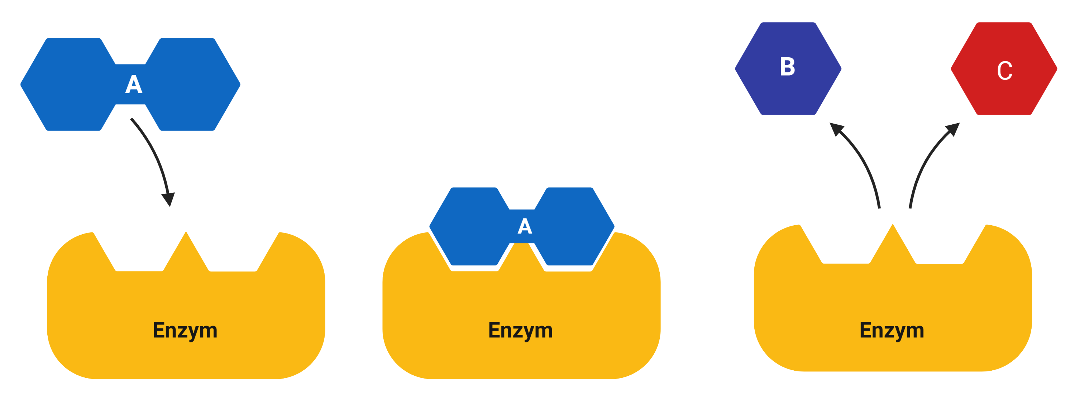
Enzymen
Enzymen versnellen reacties, ze werken maar op één bepaalde stof.
Splitsend enzym
Lijmend enzym

Slide 13
De bloedsomloop

Slide 14
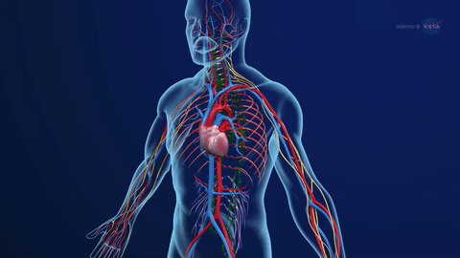
De bloedsomloop
Met het bloedvatenstelsel worden stoffen door je lichaam vervoerd.

Slide 15
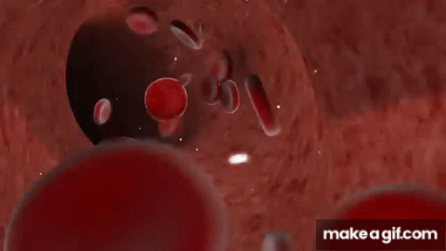
De bloedsomloop
Met het bloedvatenstelsel worden stoffen door je lichaam vervoerd.

Slide 16
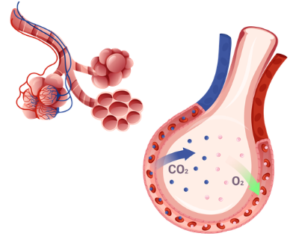
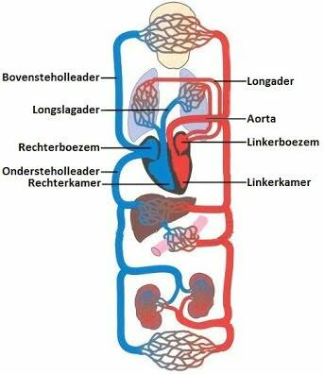
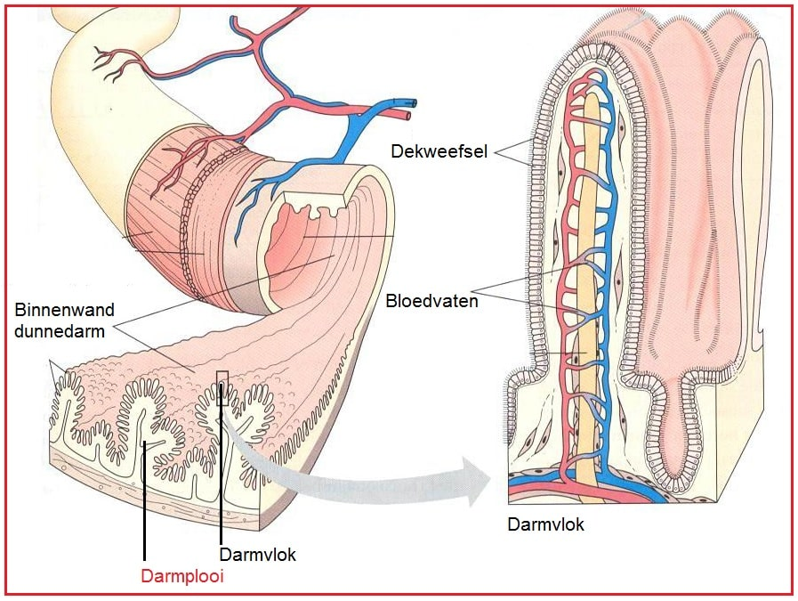
CO2
O2
O2
Longblaasje
CO2
Dunne darm

Slide 17

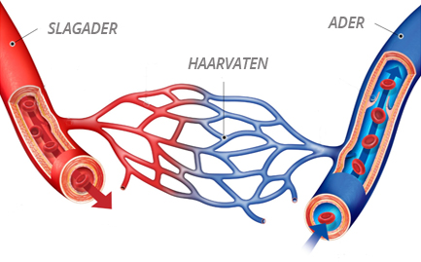
- Hart → organen
-Dikke elastische wand
-Diep in het lichaam
-Organen → hart
-Kleppen
-Vlak onder de huid
-In organen
- Dunne wand (uitwisseling stoffen)
O2
Leverader
Co2
Leverslagader
Nierader
Nierslagader
Aorta = Alle organen slagader

Slide 18
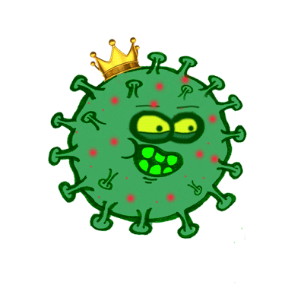
Examenvraag 2025
Halsslagader
Een virus kan na inademing via een longblaasje opgenomen worden in het bloed en gaat daarna via de kortste weg naar de kop van het konijn. In welke volgorde gaat het virus door de bloedvaten?
A longader → aorta → halsader
B longader → aorta → halsslagader
C longslagader → aorta → halsader
D longslagader → aorta → halsslagader

Slide 19
Examenvraag 2025
Halsslagader
Een virus kan na inademing via een longblaasje opgenomen worden in het bloed en gaat daarna via de kortste weg naar de kop van het konijn. In welke volgorde gaat het virus door de bloedvaten?
A longader → aorta → halsader
B longader → aorta → halsslagader
C longslagader → aorta → halsader
D longslagader → aorta → halsslagader

Slide 20
Werkplan en biologisch onderzoek

Slide 21
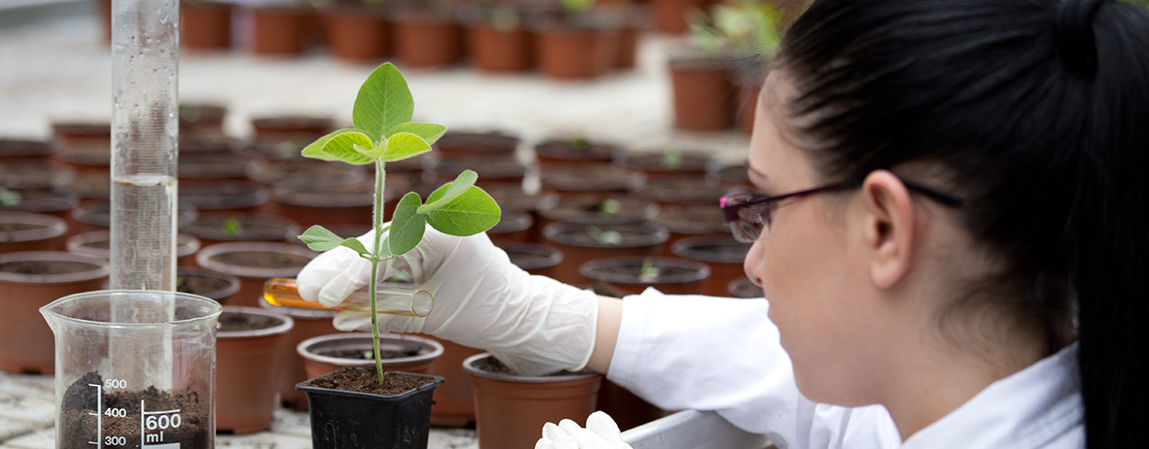
Werkplan en biologisch onderzoek
Bij het doen van een onderzoek volg je altijd dezelfde stappen.

Slide 22
Wat Probleemstelling
Onderzoeksvraag
Verwachting
Werkplan Wat ga je doen?
Wat heb je nodig?
Hoe ga je waarnemen?
Hoe noteer je de gegevens?
Waarneming
Waarneming en resultaten
Conclusie In de conclusie geef je antwoord op de onderzoeksvraag.
Let op!
Twee GROTE groepen waarbij één FACTOR ander is;
WAT ga je meten, je vergelijkt de twee groepen.

Slide 23
Let op!
Twee GROTE groepen waarbij één FACTOR ander is;
WAT ga je meten, je vergelijkt de twee groepen.

Slide 24
Stambomen & kruisingen

Slide 25
Stambomen & kruisingen
P = parents
Man
Vrouw
F1 = kinderen
Dochter
Zoon

Slide 26
Stambomen & kruisingen
A
a
a
A
P = parents
A
Bruine vacht
a
Grijze vacht
aa
?
F1 = kinderen
A

Slide 27
Examenvraag
Stambomen Jeffrey fokt pythons. Hij heeft twee van zijn mooiste pythons geselecteerd om te kruisen. Dit mannetje en dit vrouwtje laat hij eerst door de dierenarts onderzoeken. De dierenarts merkt op dat het mannetje vervormingen aan de wervels heeft. Deze vervormingen worden veroorzaakt door de ziekte van Paget, een dominant overervende ziekte.
Jeffrey vraagt zich af of het verstandig is om met dit pythonmannetje te fokken. Hij wil weten hoe groot de kans is op nakomelingen met de ziekte van Paget bij deze kruising.

Slide 28
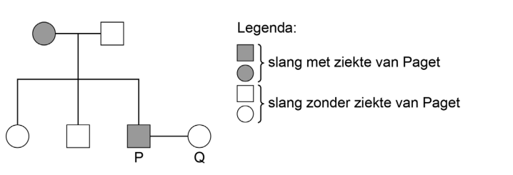
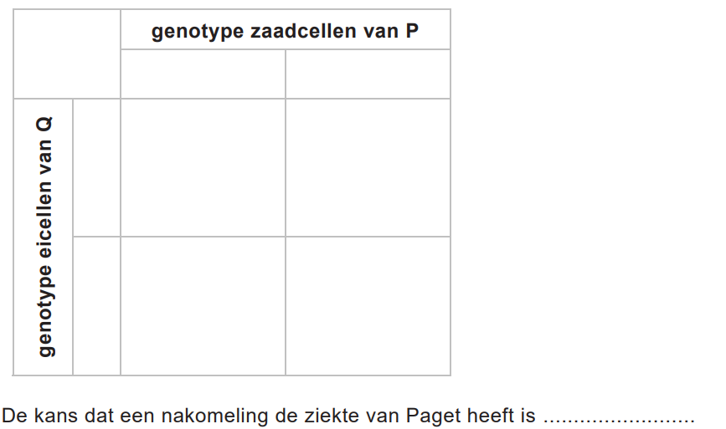
Aa
aa
A
a
aa
aa
Aa
aa
A
a
ziekte van Paget, een dominant overervende ziekte.
a
Aa
aa
a
Aa
aa
50%

Slide 29
Evolutie en natuurlijke selectie

Slide 30
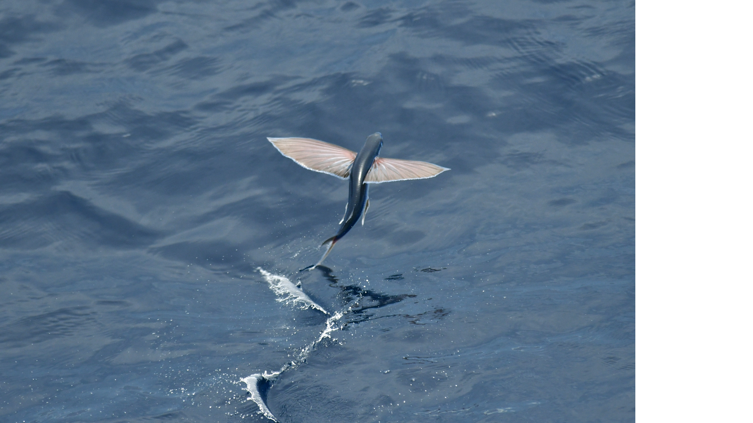
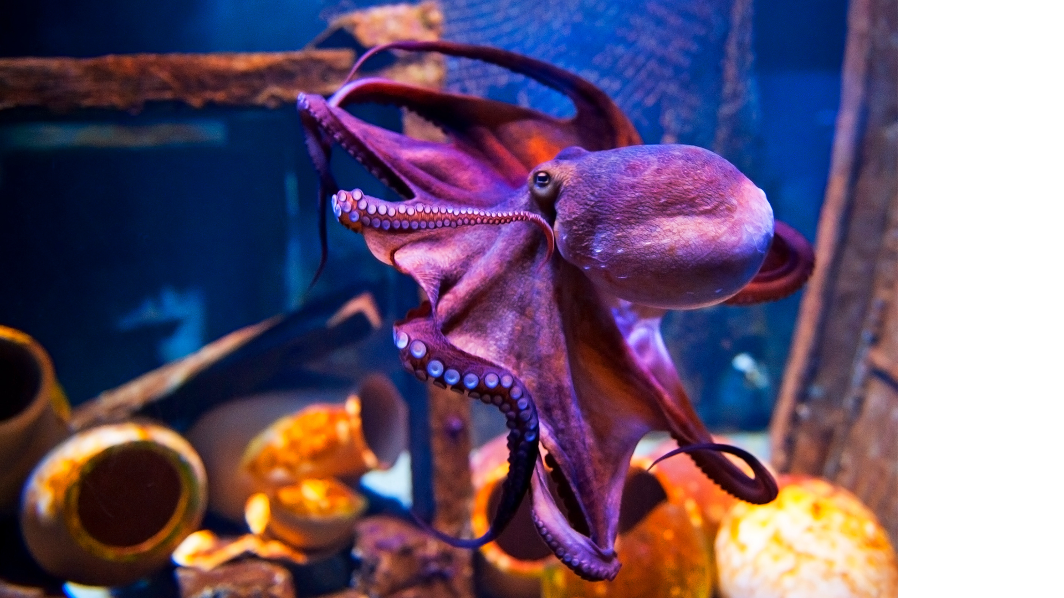
Evolutie
De ontwikkeling van leven op aarde waarbij nieuwe soorten ontstaan. Evolutie verklaart hoe het kan dat er zo veel verschillende organismen op aarde zijn (geweest).

Slide 31
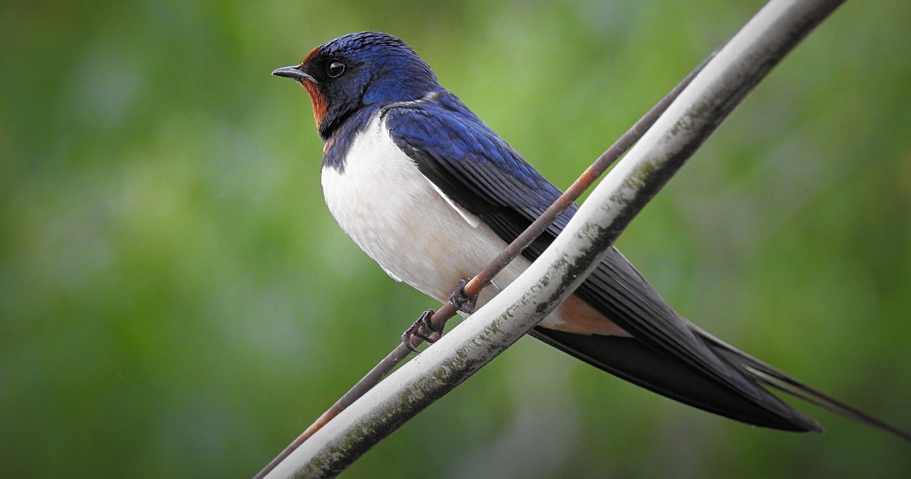
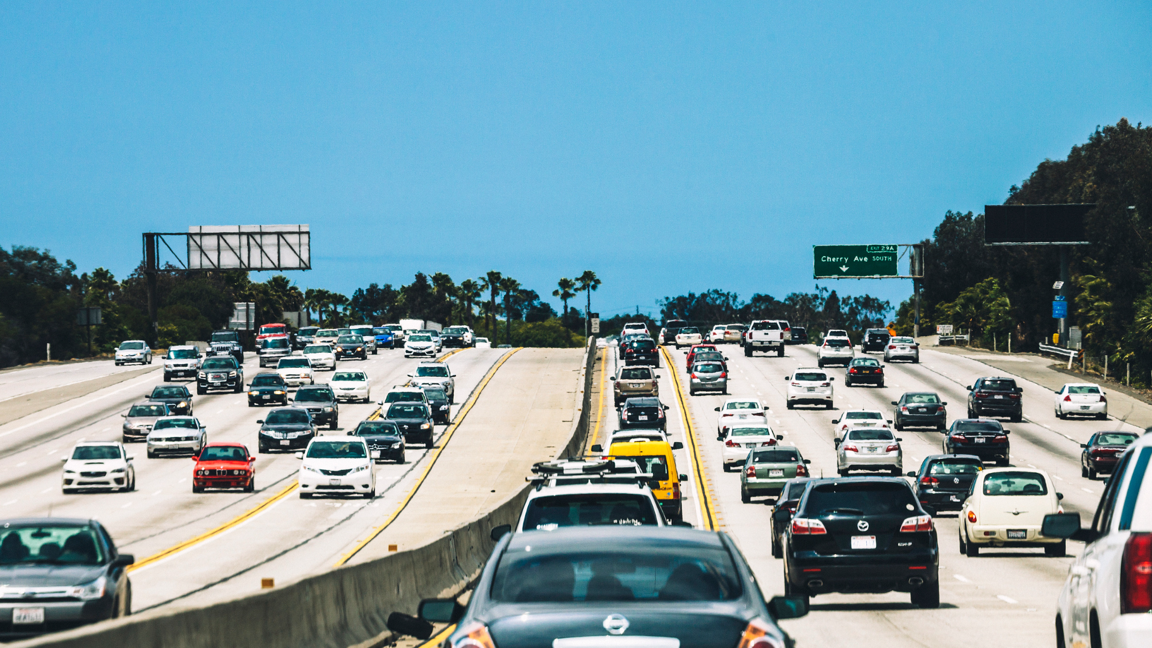
Natuurlijke selectie
De best aangepaste organismen hebben de grootste kans om te overleven en nakomelingen te krijgen.
Alle organismen van dezelfde soort zijn een beetje verschillend.
Organismen in de natuur hebben een zwaar leven.
Erfelijke eigenschappen worden doorgegeven.

Slide 32
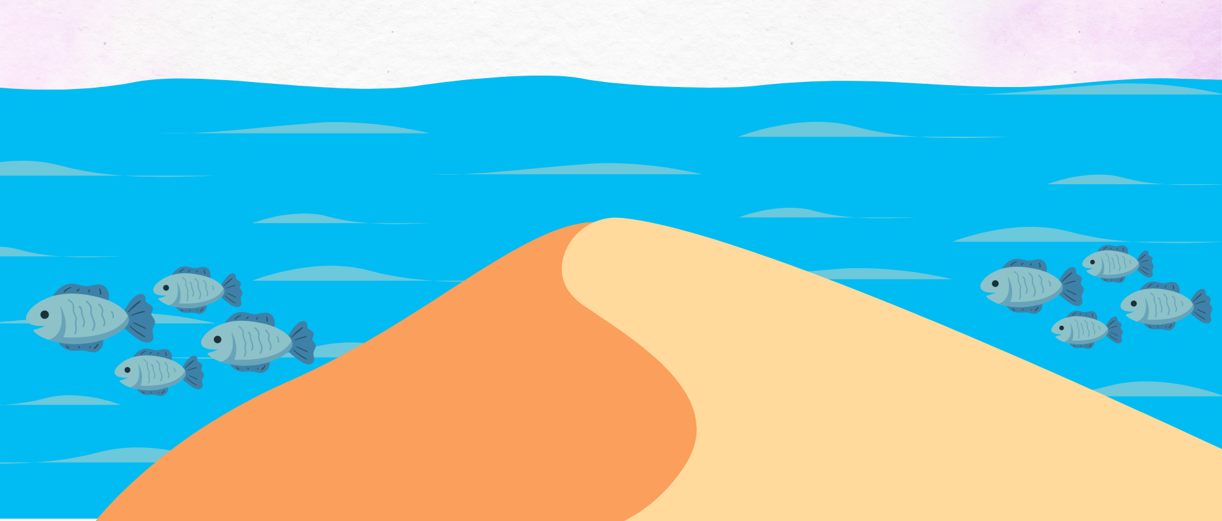
Isolatie
Soortgenoten kunnen door verschillende oorzaken van elkaar gescheiden raken.

Slide 33
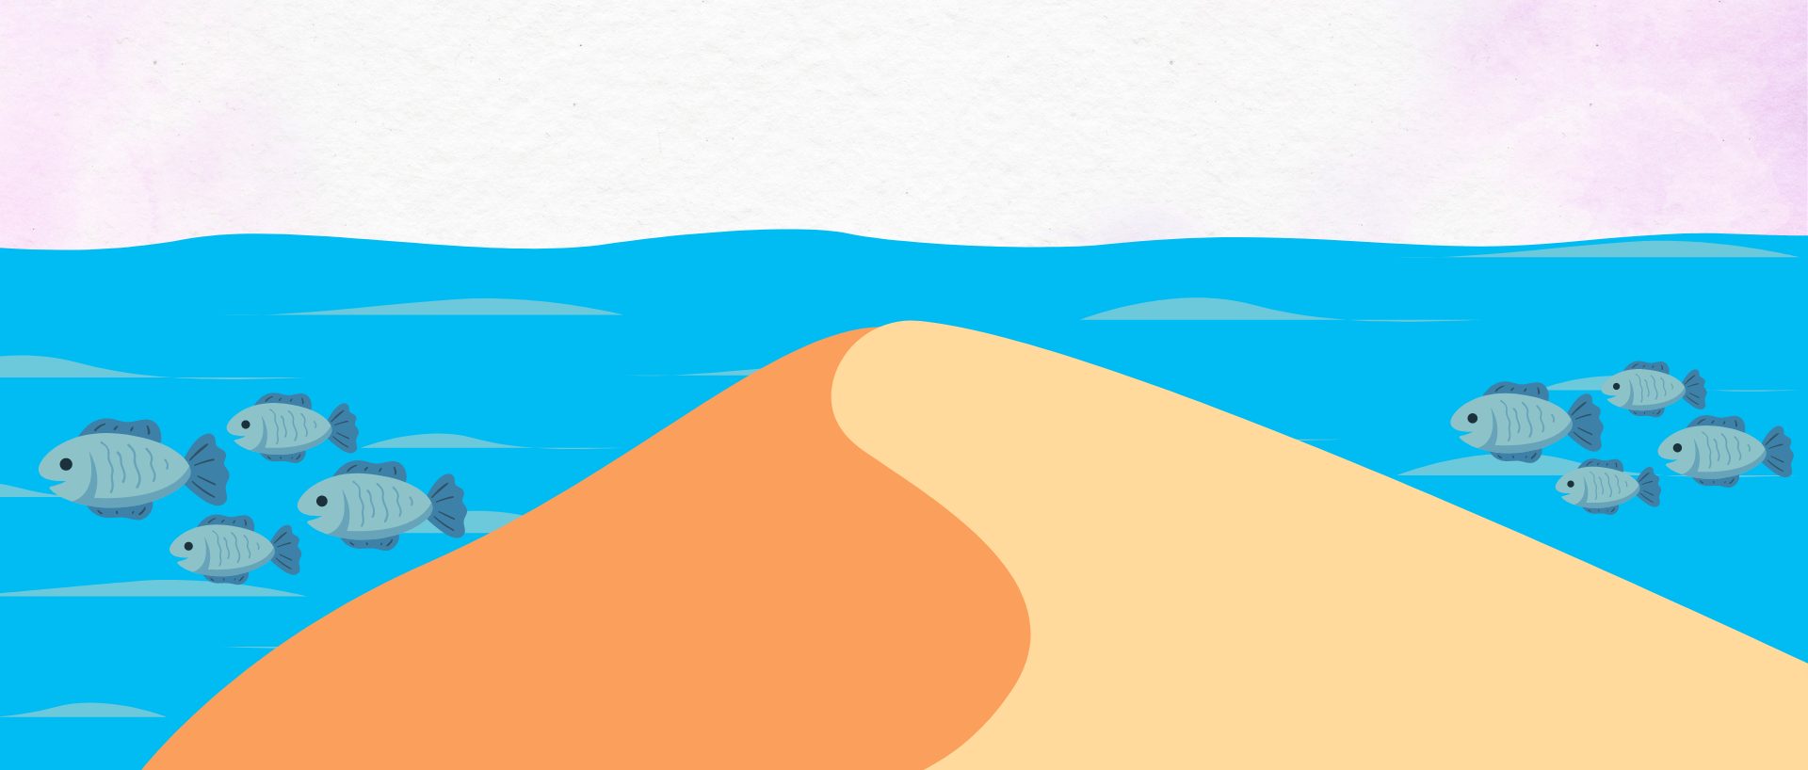
Isolatie
Soortgenoten kunnen door verschillende oorzaken van elkaar gescheiden raken.

Slide 34
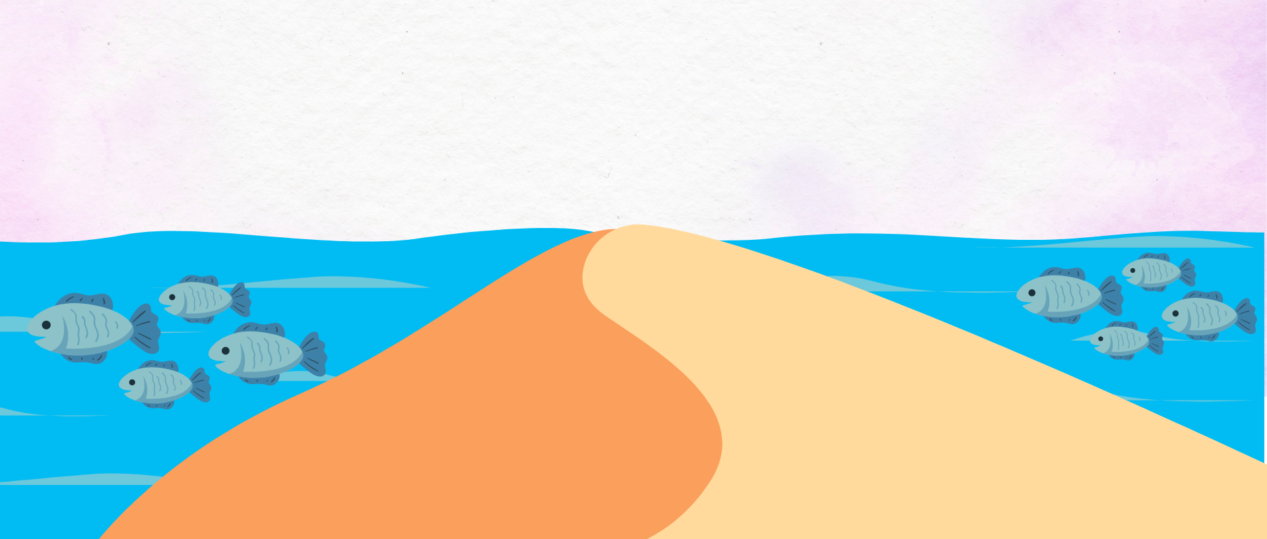
Isolatie
Soortgenoten kunnen door verschillende oorzaken van elkaar gescheiden raken.

Slide 35

Isolatie
Soortgenoten kunnen door verschillende oorzaken van elkaar gescheiden raken.

Slide 36
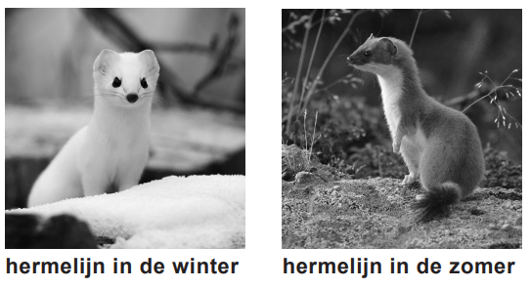
Examenvraag |De hermelijn
De hermelijn is een klein roofdier dat op veldmuizen en konijnen jaagt. Hij komt vaak voor in gebieden waar gras beschikbaar is voor zijn prooidieren. In de zomer is de vacht van de hermelijn op de rug bruin. Als de winter komt en de dagen korter worden, wordt er minder pigment aangemaakt. Hierdoor is de hermelijn in de winter helemaal wit. Deze camouflage zorgt ervoor dat de hermelijn in de sneeuw kan ontsnappen aan roofdieren zoals vossen. De verandering in de vachtkleur van de hermelijn is erfelijk bepaald.
Er ligt steeds minder vaak sneeuw. Biologen verwachten dat er na verloop van tijd minder witte hermelijnen zullen zijn.
→ Leg dit uit

Slide 37
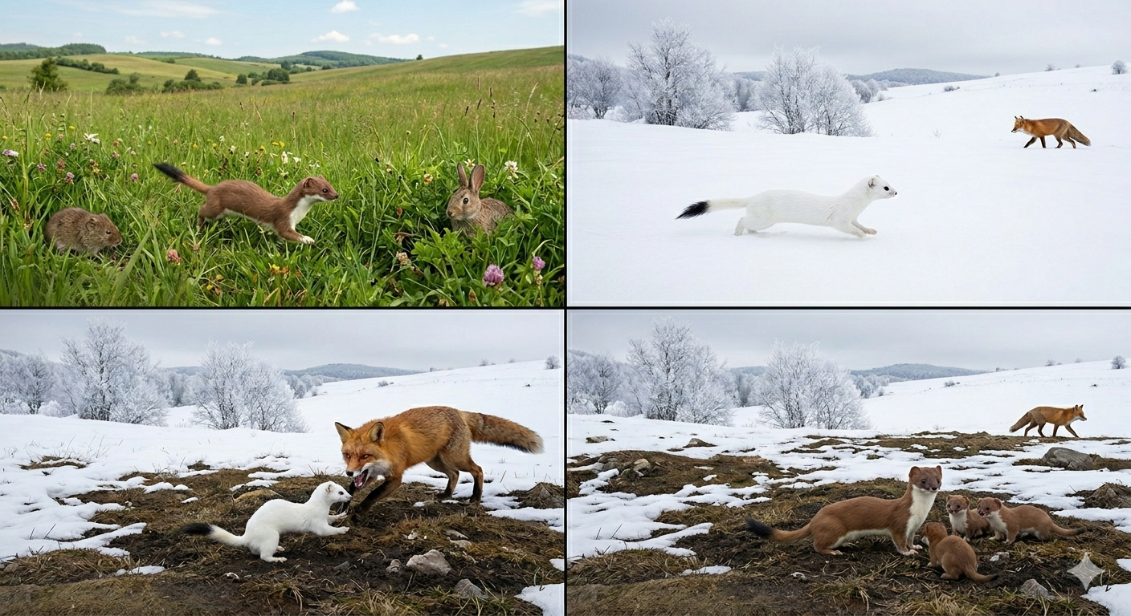


Slide 38
Examenvraag | De hermelijn
De hermelijn is een klein roofdier dat op veldmuizen en konijnen jaagt. Hij komt vaak voor in gebieden waar gras beschikbaar is voor zijn prooidieren. In de zomer is de vacht van de hermelijn op de rug bruin. Als de winter komt en de dagen korter worden, wordt er minder pigment aangemaakt. Hierdoor is de hermelijn in de winter helemaal wit. Deze camouflage zorgt ervoor dat de hermelijn in de sneeuw kan ontsnappen aan roofdieren zoals vossen. De verandering in de vachtkleur van de hermelijn is erfelijk bepaald.
Er ligt steeds minder vaak sneeuw. Biologen verwachten dat er na verloop van tijd minder witte hermelijnen zullen zijn.
→ Leg dit uit

Slide 39
Examenvraag | De hermelijn
De hermelijn is een klein roofdier dat op veldmuizen en konijnen jaagt. Hij komt vaak voor in gebieden waar gras beschikbaar is voor zijn prooidieren. In de zomer is de vacht van de hermelijn op de rug bruin. Als de winter komt en de dagen korter worden, wordt er minder pigment aangemaakt. Hierdoor is de hermelijn in de winter helemaal wit. Deze camouflage zorgt ervoor dat de hermelijn in de sneeuw kan ontsnappen aan roofdieren zoals vossen. De verandering in de vachtkleur van de hermelijn is erfelijk bepaald.
Er ligt steeds minder vaak sneeuw. Biologen verwachten dat er na verloop van tijd minder witte hermelijnen zullen zijn.
→ Leg dit uit

Slide 40
Examenvraag | De hermelijn
De hermelijn is een klein roofdier dat op veldmuizen en konijnen jaagt. Hij komt vaak voor in gebieden waar gras beschikbaar is voor zijn prooidieren. In de zomer is de vacht van de hermelijn op de rug bruin. Als de winter komt en de dagen korter worden, wordt er minder pigment aangemaakt. Hierdoor is de hermelijn in de winter helemaal wit. Deze camouflage zorgt ervoor dat de hermelijn in de sneeuw kan ontsnappen aan roofdieren zoals vossen. De verandering in de vachtkleur van de hermelijn is erfelijk bepaald.
Er ligt steeds minder vaak sneeuw. Biologen verwachten dat er na verloop van tijd minder witte hermelijnen zullen zijn.
→ Leg dit uit
Witte hermelijnen vallen zonder sneeuw meer op en worden vaker opgegeten. Bruine hermelijnen overleven beter en geven deze erfelijke eigenschap door. Hierdoor komen er steeds minder witte hermelijnen voor.

Slide 41
Fotosynthese – huidmondjes - vatenstelsel

Slide 42
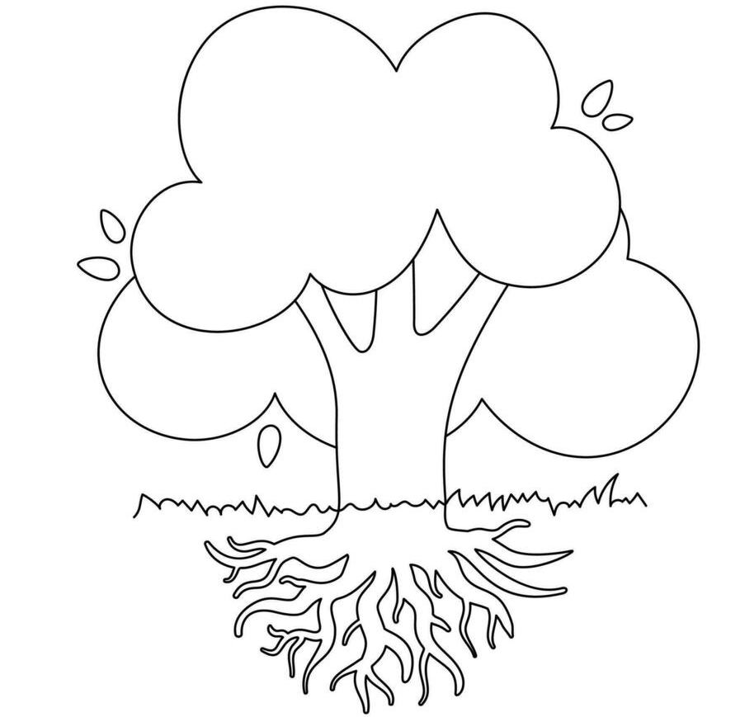
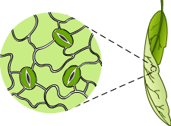
Fotosynthese
Koolstofdioxide + water + (zon)licht → glucose + zuurstof
Water
Licht
Glucose
CO2
Licht
O2
Glucose
Huidmondje
CO2
Water
O2
Houtvaten:
OmHoog
Water en mineralen
Bastvaten:
Beneden
Water en glucose
Water

Slide 43
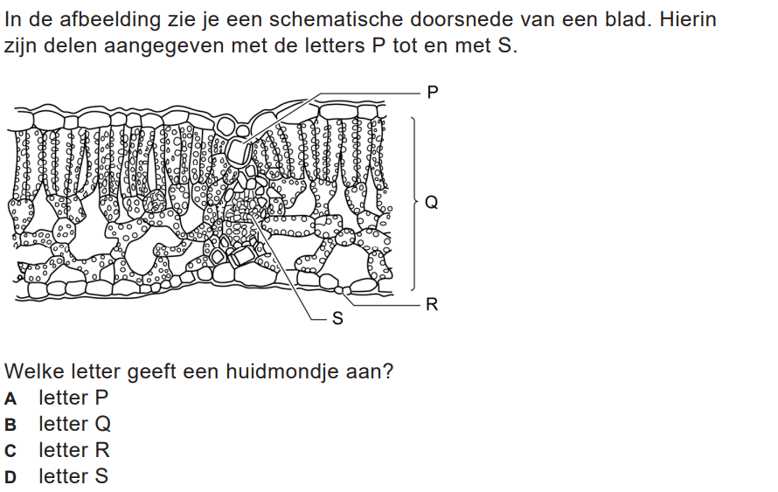
Examenvraag | Planten

Slide 44
Examenvraag | Planten
Planten maken hormonen aan die de groei regelen. Abscisinezuur is zo’n hormoon,
dit hormoon wordt gevormd in de wortels en bladeren van de plant. Abscisinezuurzorgt ervoor dat de huidmondjes sluiten in droge periodes om verdamping van water tegen te gaan.
Noteer de naam van het type vaten waarin abscisinezuur wordt getransporteerd vanuit de wortels naar de bladeren
De naam van dit type vaten is: houtvaten.

Slide 45
Mitose en meiose

Slide 46
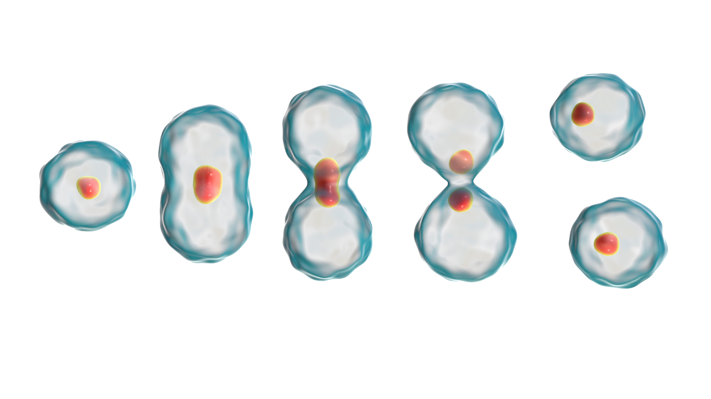
Mitose
Eén lichaamscel splitst zich in twee nieuwe identieke lichaamscellen.

Slide 47
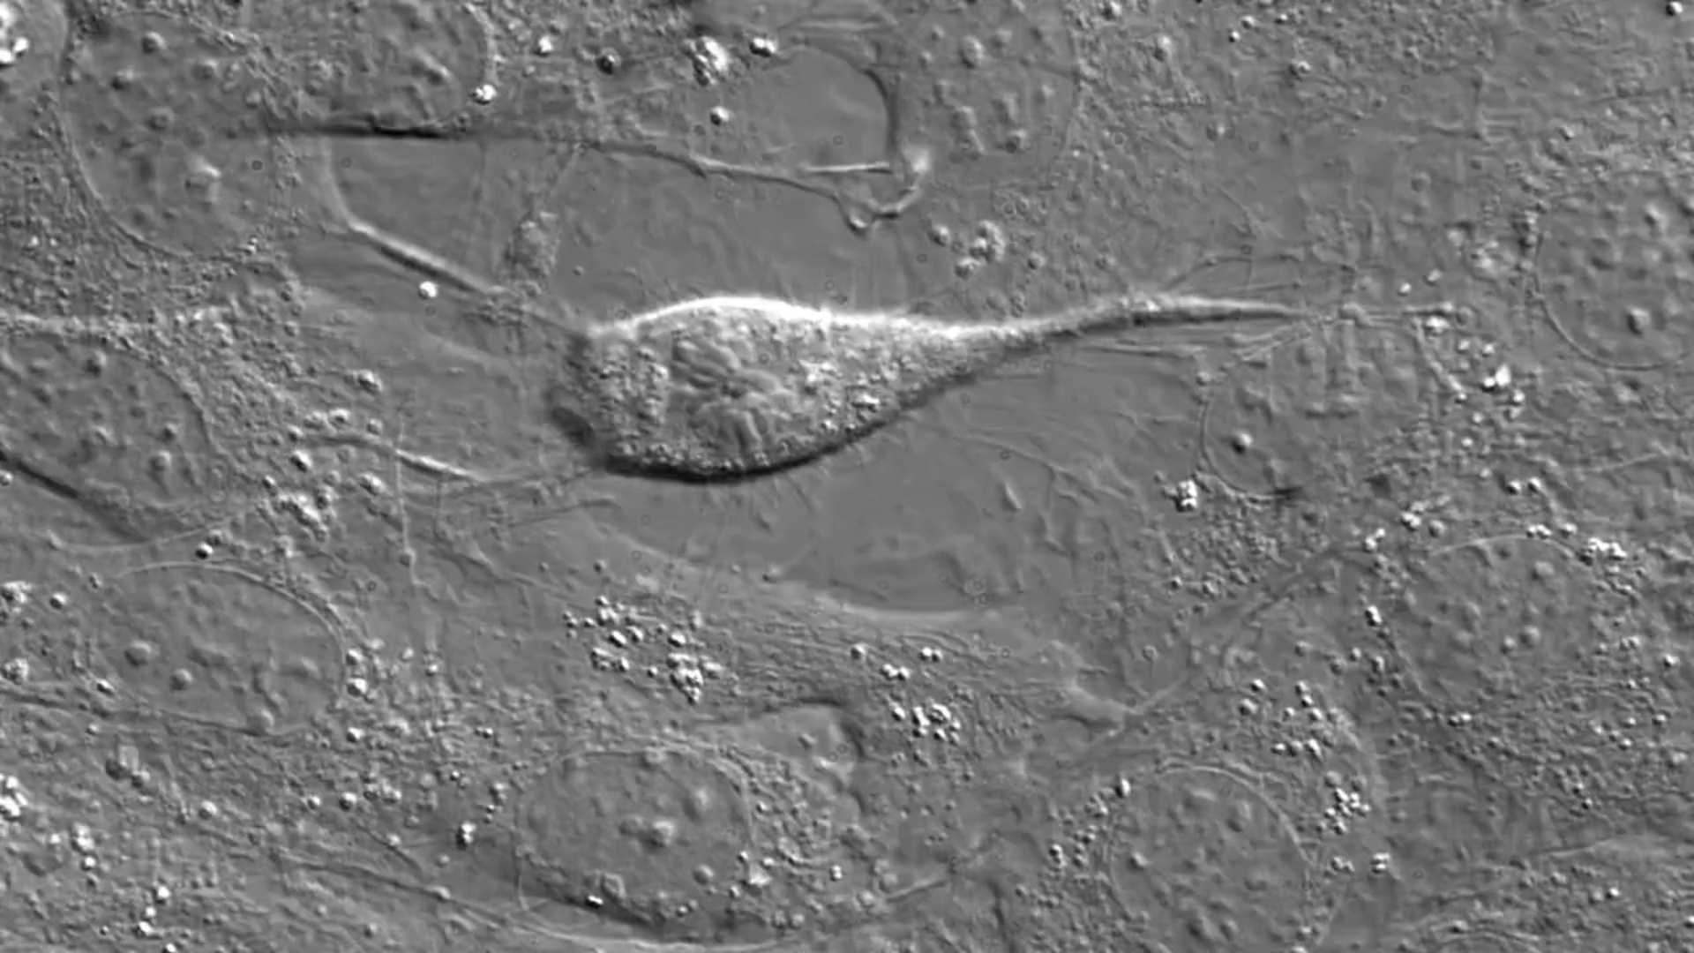
Mitose
…

Slide 48
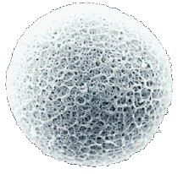
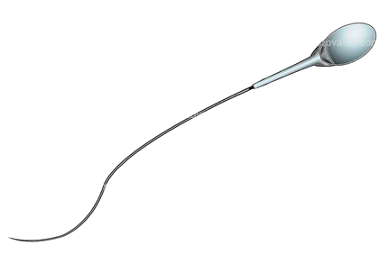
Meiose
Bij Meiose ontstaan geslachtscellen (zaadcellen en eicellen).

Slide 49
Het gebit

Slide 50
Examenvraag 2025
Energiedrank bevat zuren. Hierdoor is het drinken van energiedrank slecht voor je gebit.
→ Noteer welk deel van een tand als eerste wordt aangetast.

Slide 51
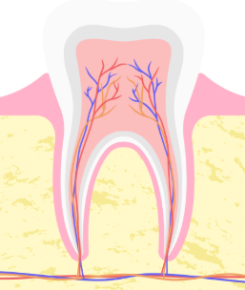
Het gebit
Tandglazuur
Tandbeen
Bloedvaten en zenuwen

Slide 52
Examenvraag | Energiedrank
Energiedrank bevat zuren. Hierdoor is het drinken van energiedrank slecht voor je gebit.
Noteer welk deel van een tand als eerste wordt aangetast.
Het deel van je tand dat wordt aangetast is (tand)glazuur.

Slide 53
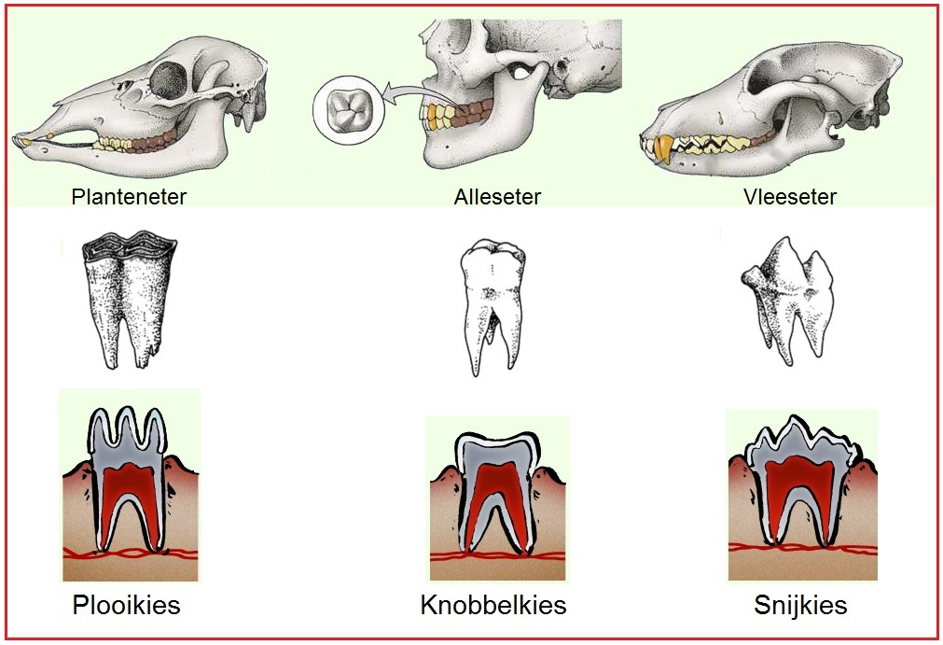
Het gebit bij andere dieren

Slide 54
Huig en strotklepje

Slide 55
Examenvraag | Huif of strotklepje
Carola heeft een trage maag. De zenuwen die haar centraal zenuwstelsel met haar maag verbinden, sturen minder impulsen waardoor de peristaltiek van de maag verstoord is. Voedsel blijft ongeveer drie uur in de maag van een gezond persoon. Bij Carola blijft het voedsel langer in de maag, waardoor zij zich altijd vol voelt. Carola heeft vaak last van maagzuur en laat veel boeren.
Als Carola een boer laat, kan het teveel aan gas uit haar maag ontsnappen. Het gas verlaat de maag via de mondholte. Op dat moment zijn de luchtpijp en de neusholte afgesloten.
→ Welk deel sluit de luchtpijp af en welk deel sluit de neusholte af.

Slide 56
Examenvraag | Huif of strotklepje
→ Welk deel sluit de luchtpijp af en welk deel sluit de neusholte af.
Neusholte
Huig
Strotklepje
Luchtpijp

Slide 57
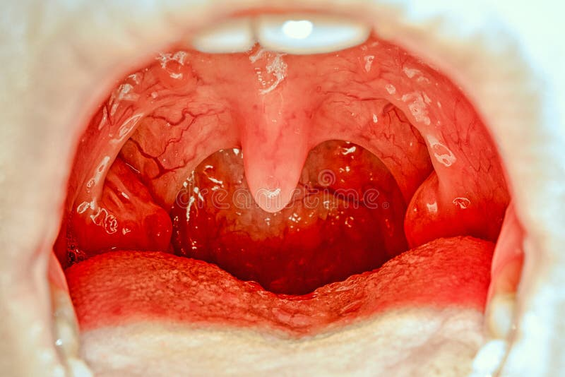
Examenvraag | Huif of strotklepje
→ Welk deel sluit de luchtpijp af en welk deel sluit de neusholte af.

Slide 58
Neem dit mee naar de examen
Pennen
Potlood
Gum
Liniaal / geodriehoek
Rekenmachine

Slide 59
Back-up materiaal

Slide 60
Ordenen van cellen

Slide 61
Ordenen van cellen
Plant Dier Bacterie Schimmel
Bladgroenkorrel Ja Nee Nee Nee
Celwand Ja Nee Ja Ja
Celkern Ja Ja Nee Ja

Slide 62
Biotische en abiotische factoren

Slide 63
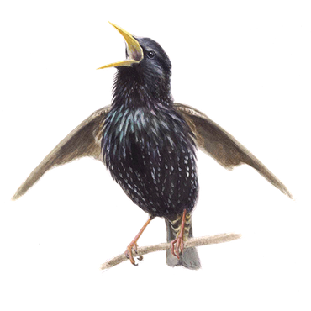
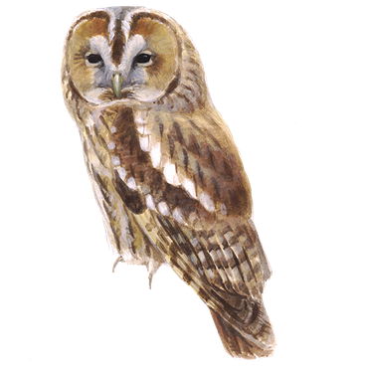
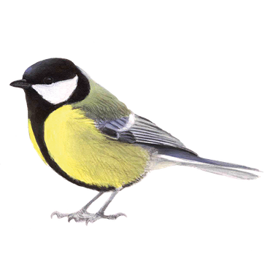
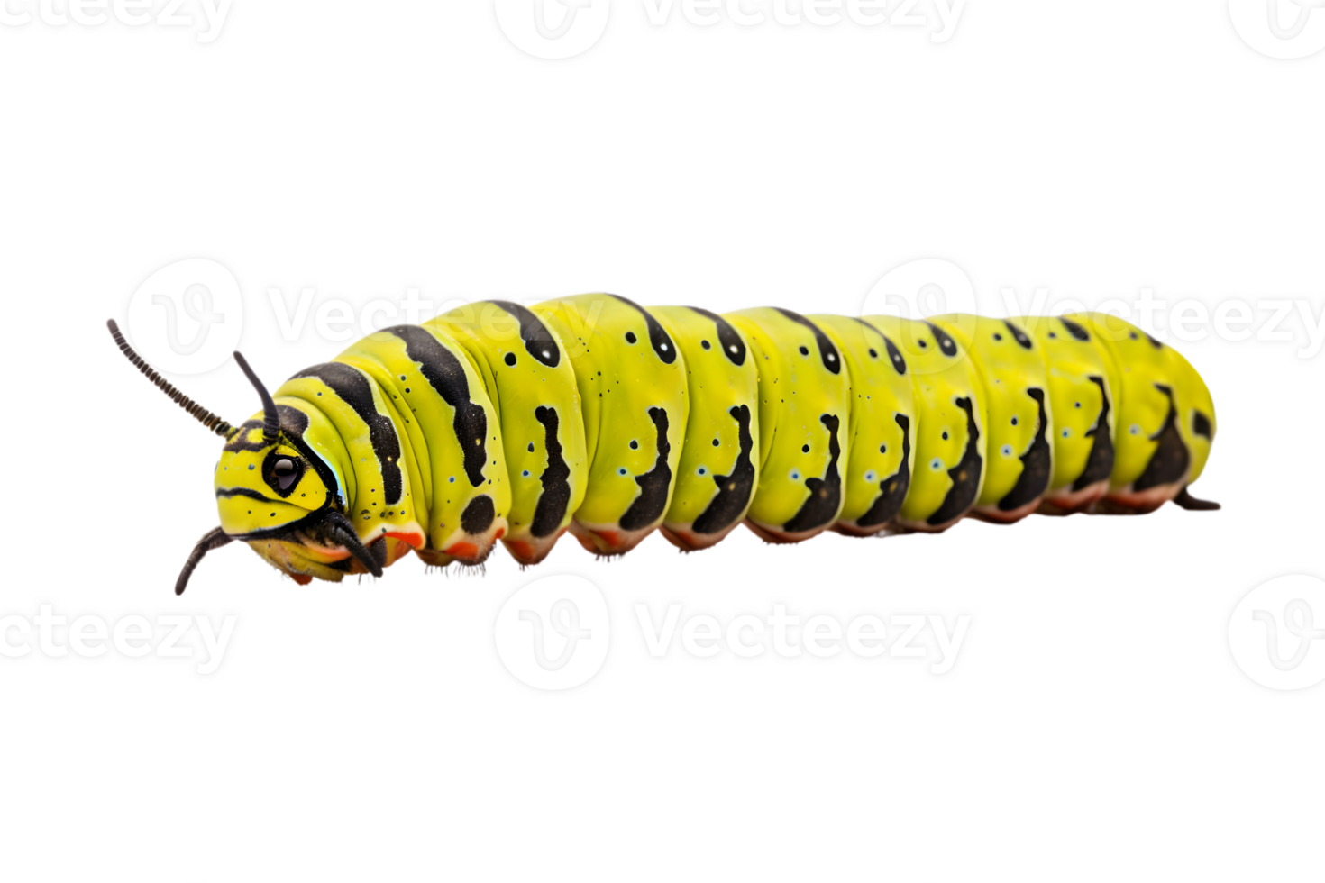
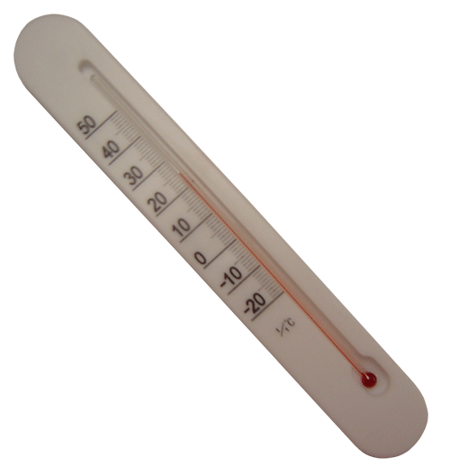
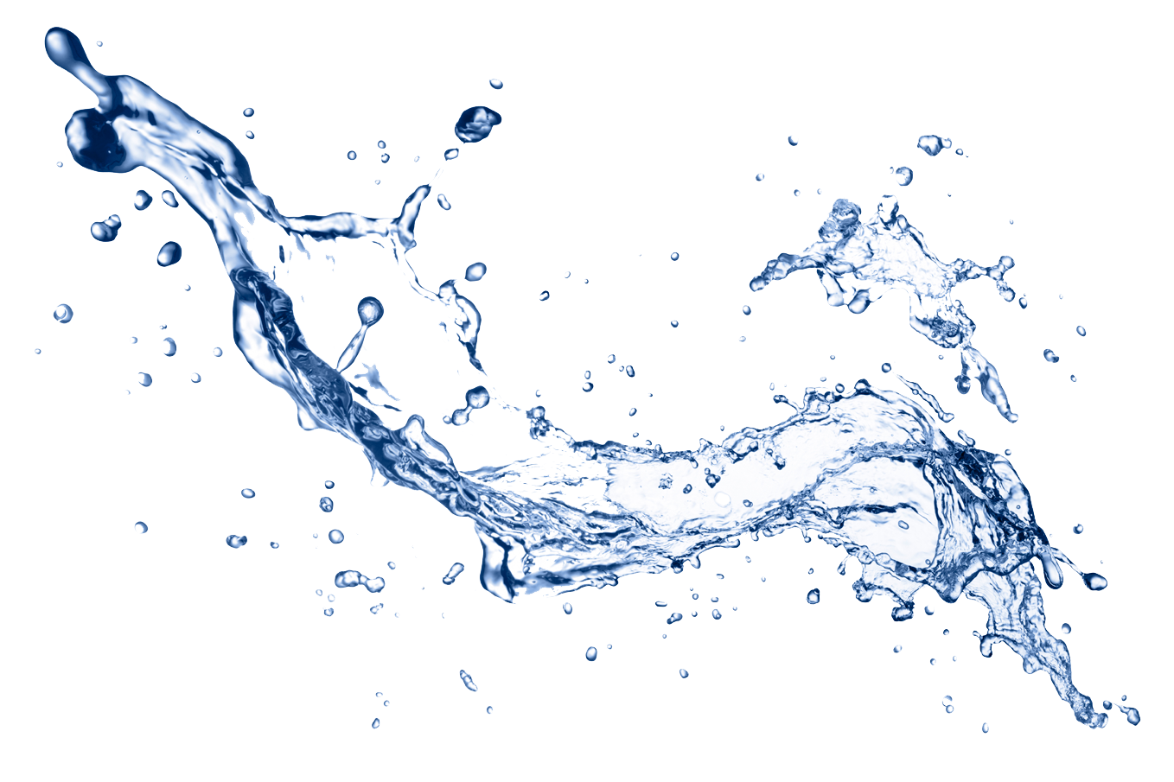

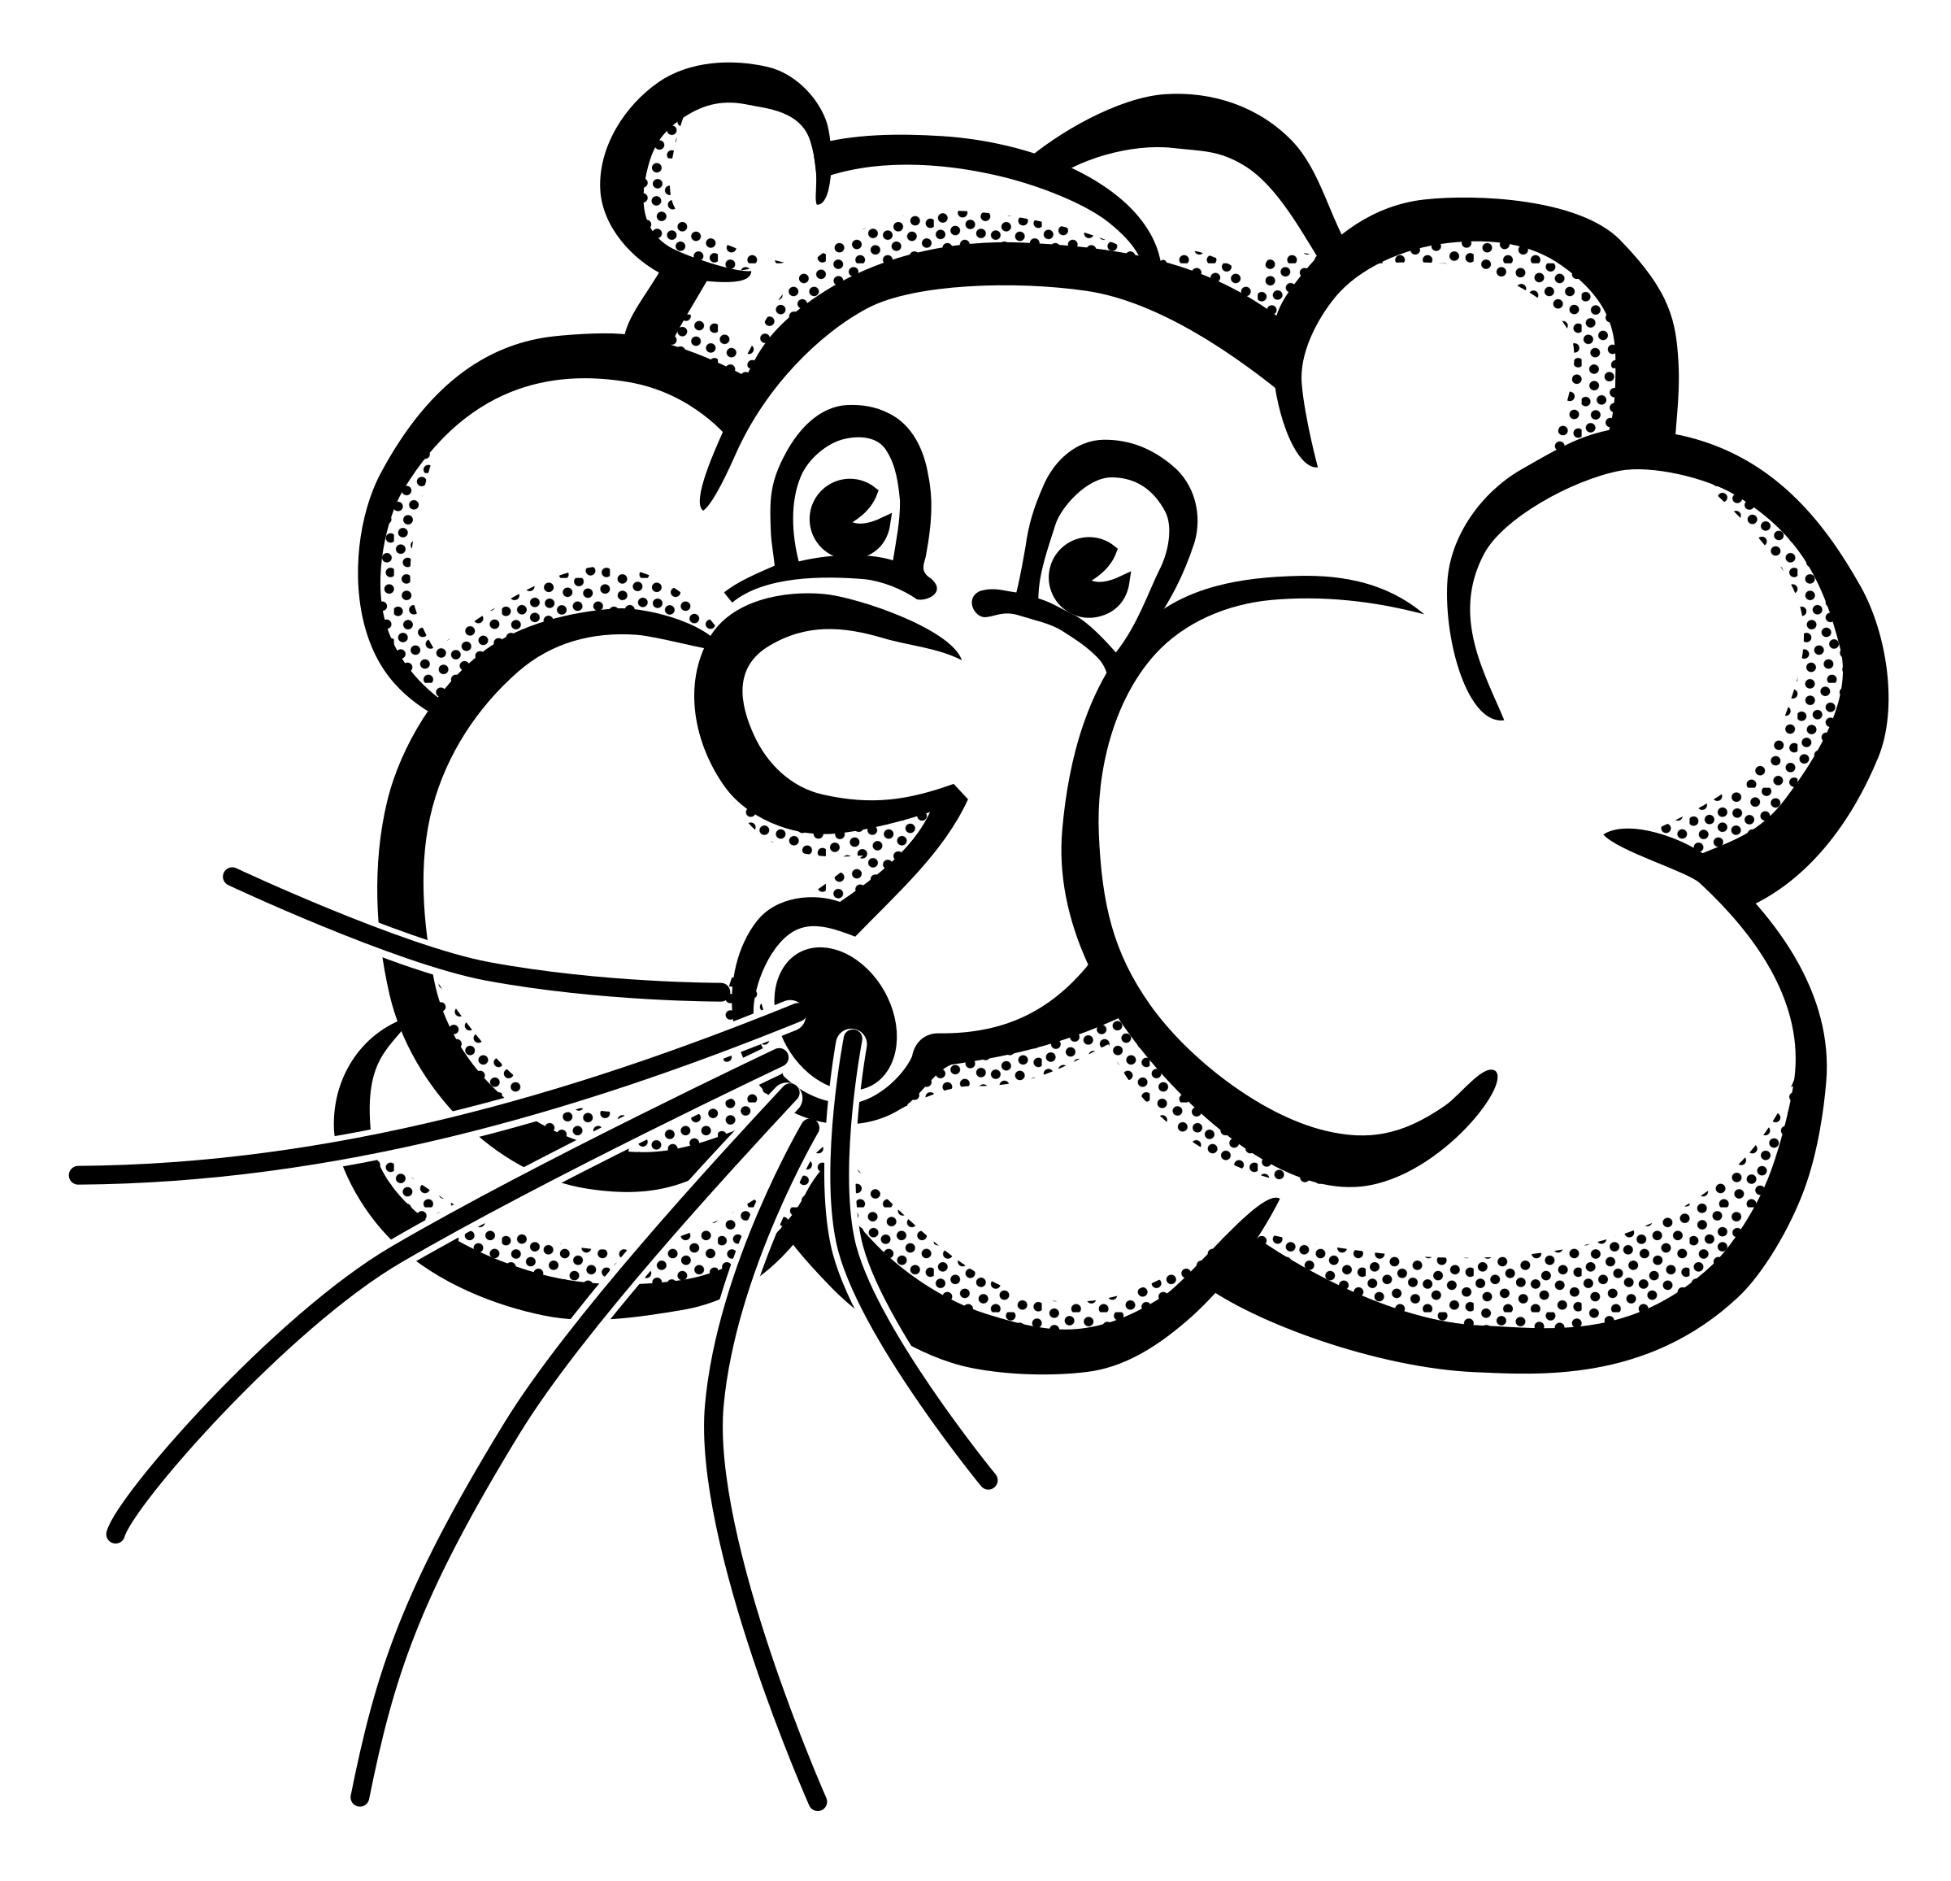
Biotisch
Concurrentie
Bio = levend
Invloeden van levende wezens
Predator
Voedsel
Abiotisch
A = zonder, bios = leven
Invloeden uit de levenloze natuur

